Slide 1
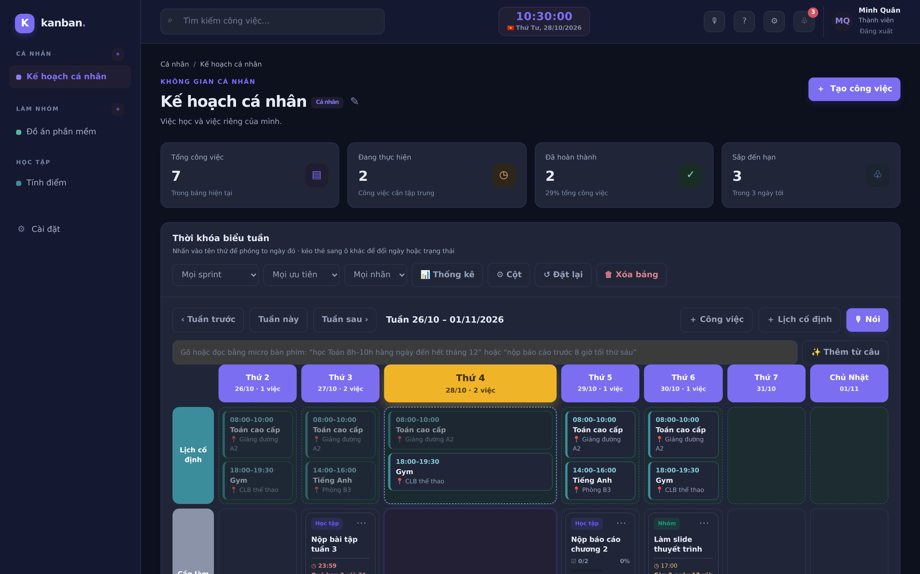
Kanban Board
Báo cáo Sprint 3
Quản lý công việc cá nhân và nhóm
Notes:
Mở đầu: giới thiệu Kanban Board, ứng dụng quản lý công việc cá nhân và nhóm. Sprint 3 tổng hợp toàn bộ những gì đã làm được đến hiện tại.

Slide 2






Những gì đã làm được
Công việc
Kế hoạch cá nhân
Làm việc nhóm
Thẻ, checklist, nhãn, file
Thời khóa biểu tuần
Mời link, người phụ trách
Nhập thông minh
Nhắc nhở
Học tập
Nói hoặc gõ một câu
Quá hạn, dời hạn, .ics
Tính điểm, thang 4
Notes:
Sáu nhóm chức năng chính của Sprint 3: quản lý công việc, kế hoạch cá nhân, làm việc nhóm, nhập liệu thông minh bằng giọng nói, nhắc nhở và hỗ trợ học tập. Các slide sau lần lượt trình bày từng nhóm.

Slide 3
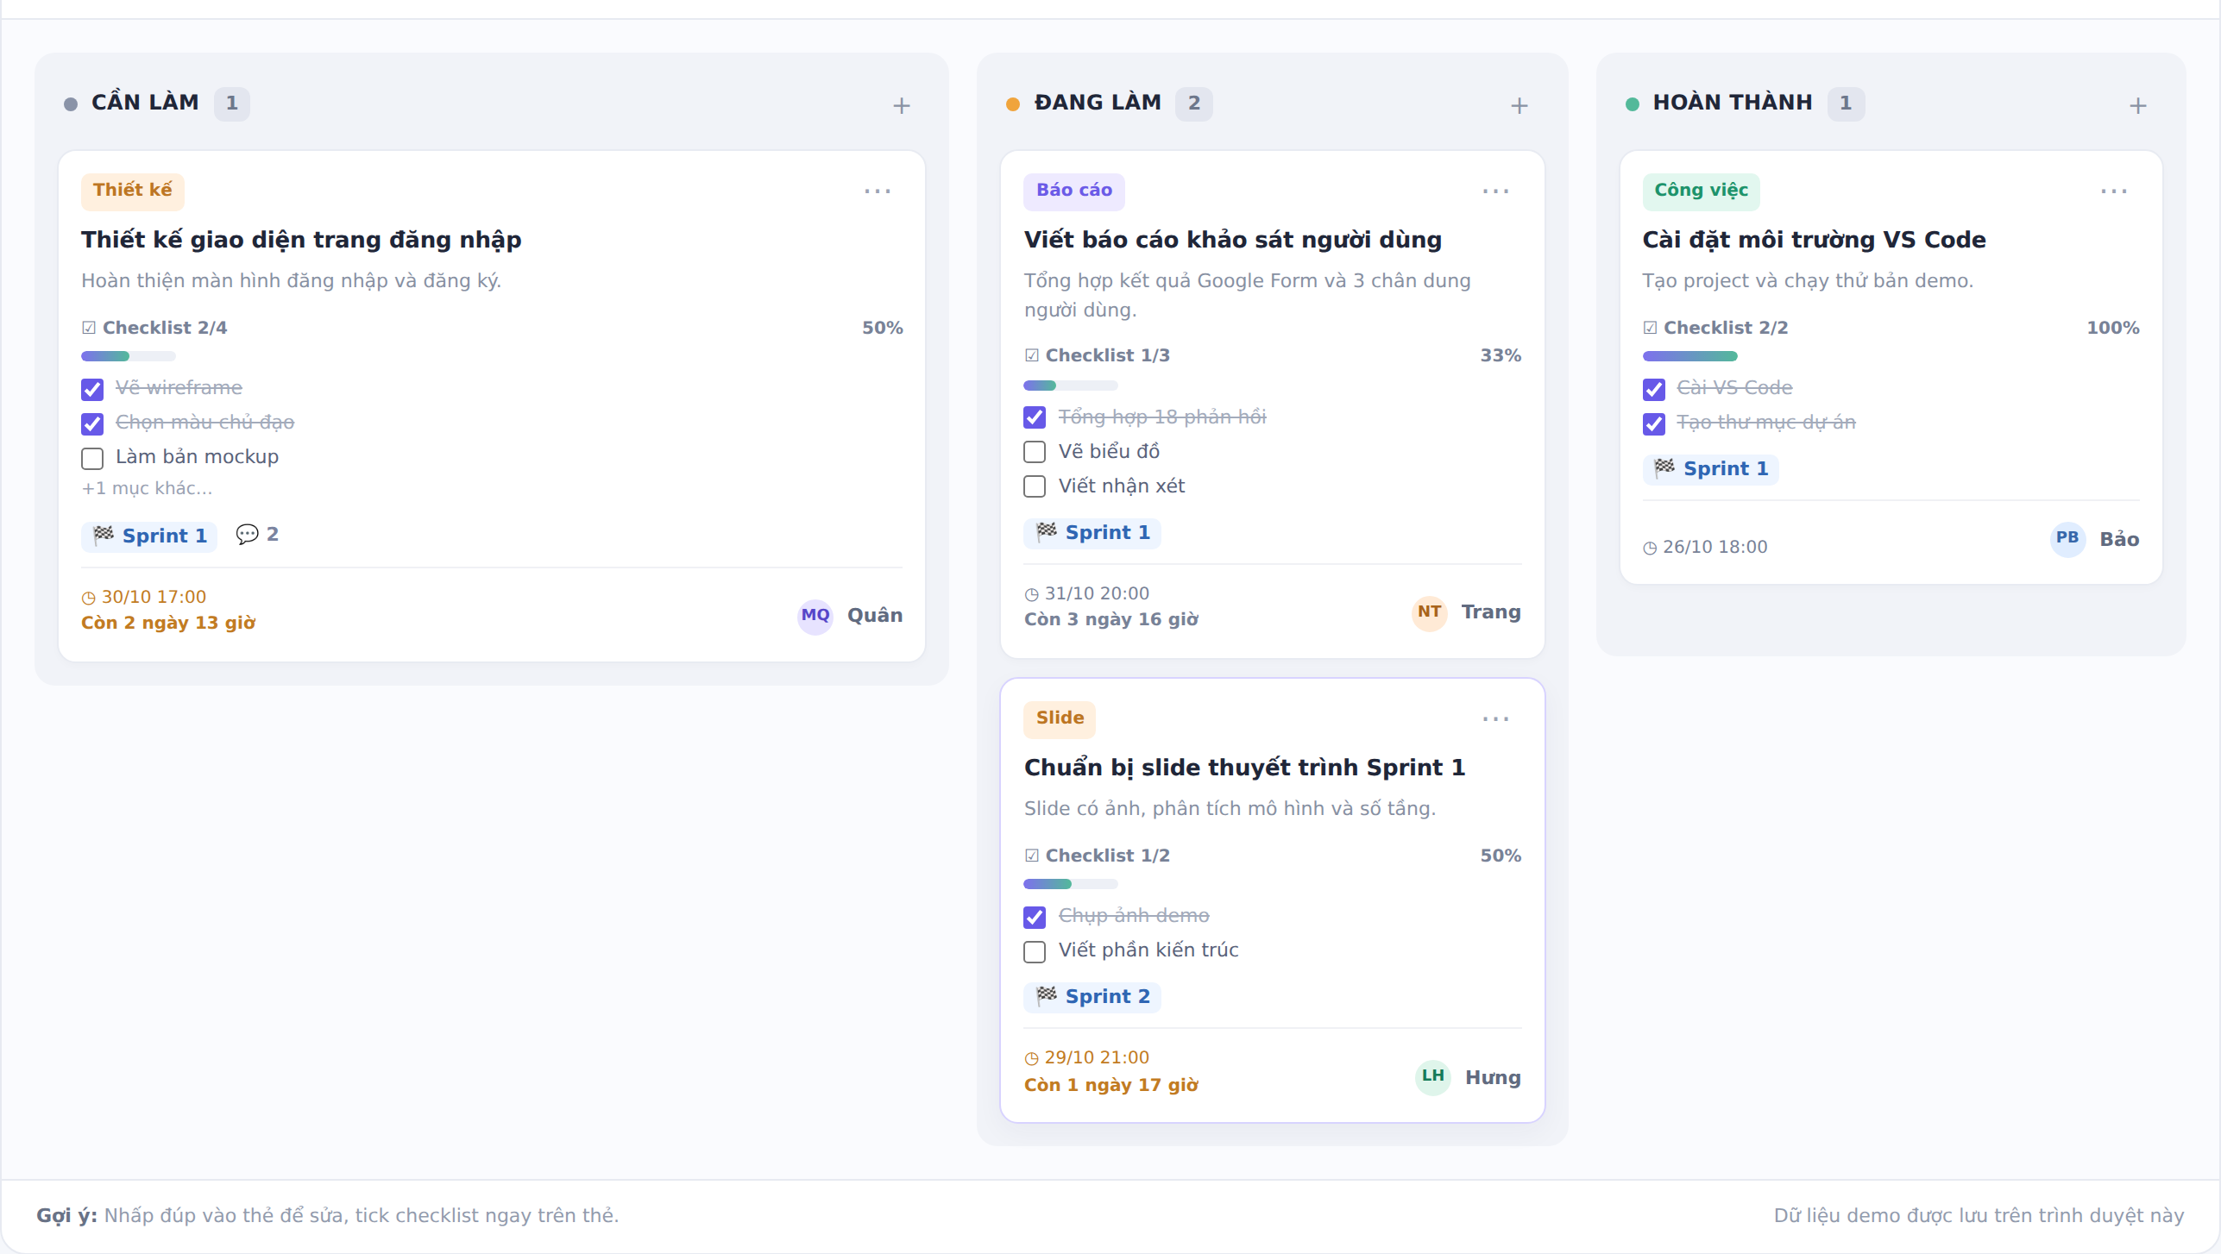



Quản lý công việc
Thẻ đầy đủ
Hạn, checklist, nhãn, file, bình luận
Cột tùy chỉnh
Thêm, đổi tên, đổi màu
Kéo thả
Đổi cột, đổi thứ tự, hoàn tác
Notes:
Mỗi thẻ có hạn, mức ưu tiên, checklist, nhãn màu, tệp đính kèm và bình luận. Người dùng tự thêm, đổi tên, đổi màu cột. Kéo thả để đổi cột hoặc đổi thứ tự thẻ, có nút Hoàn tác khi xóa hoặc kéo nhầm.

Slide 4
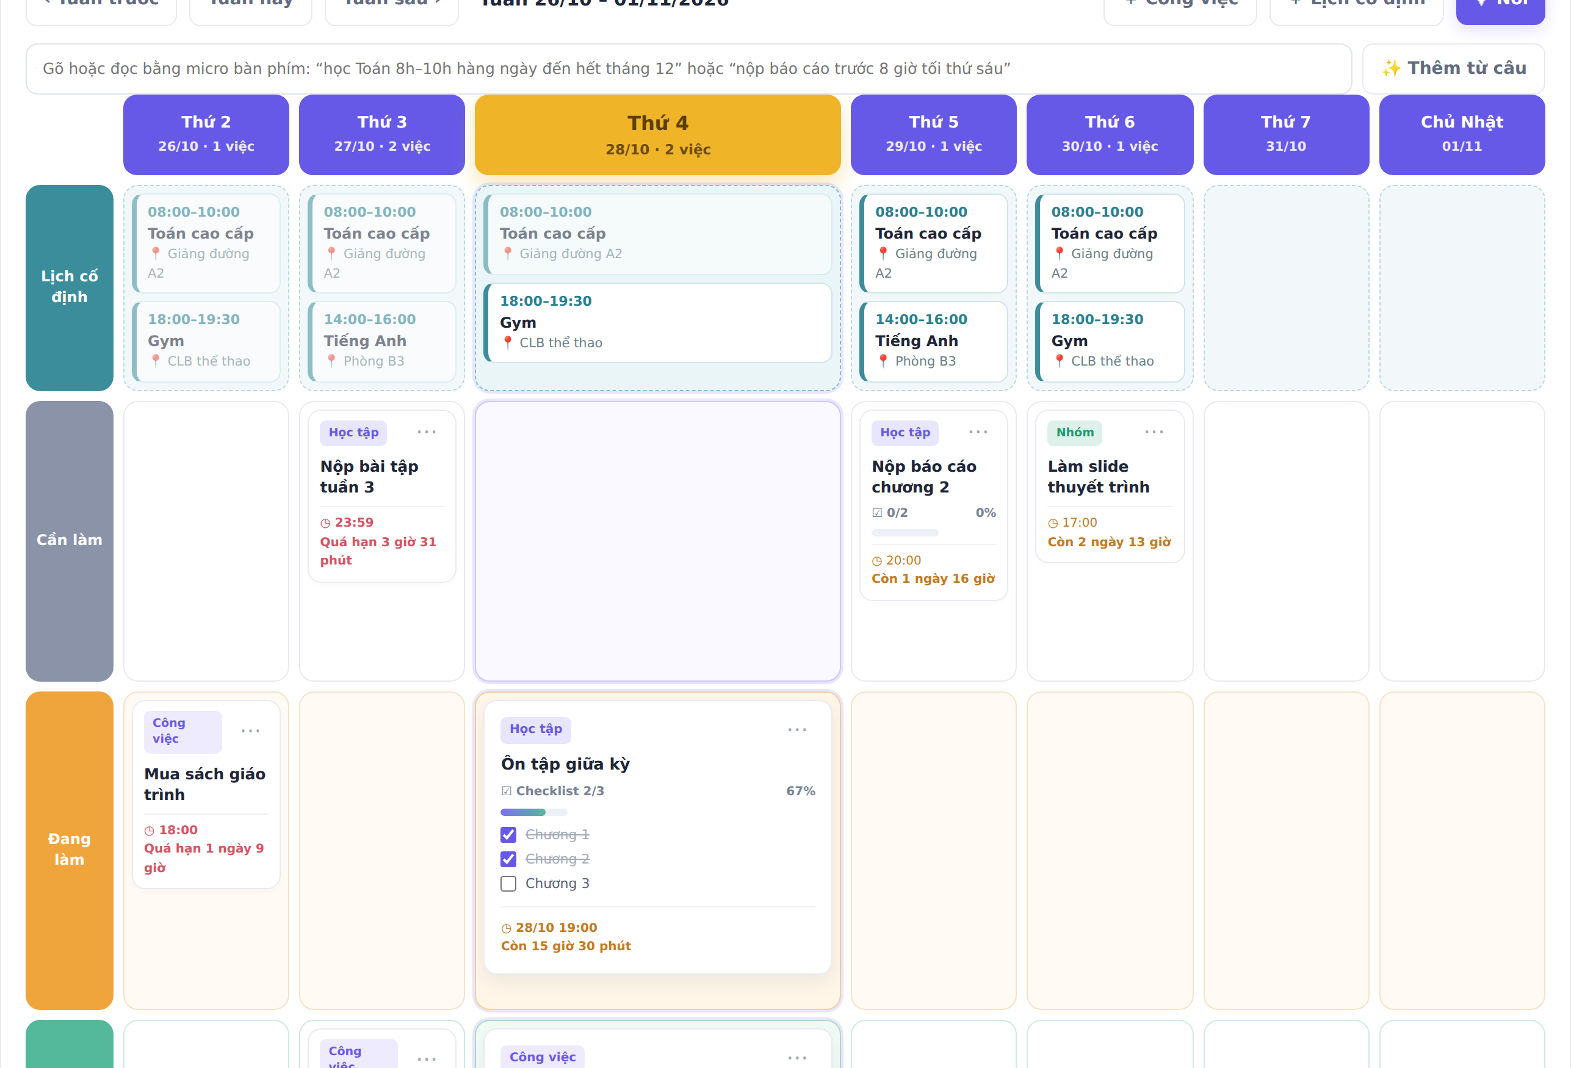



Kế hoạch cá nhân
Hôm nay to nhất
Cột ngày hiện tại được phóng to
Lịch cố định
Tiết học lặp theo tuần, nghỉ từng buổi
Bấm vào thứ
Xem riêng một ngày
Notes:
Bảng cá nhân là thời khóa biểu tuần: mỗi cột là một ngày, mỗi hàng là một trạng thái. Ngày hôm nay được phóng to và tô màu vàng. Dải Lịch cố định chứa các buổi lặp lại như tiết học, có thể nghỉ hoặc chỉnh giờ riêng từng buổi.

Slide 5
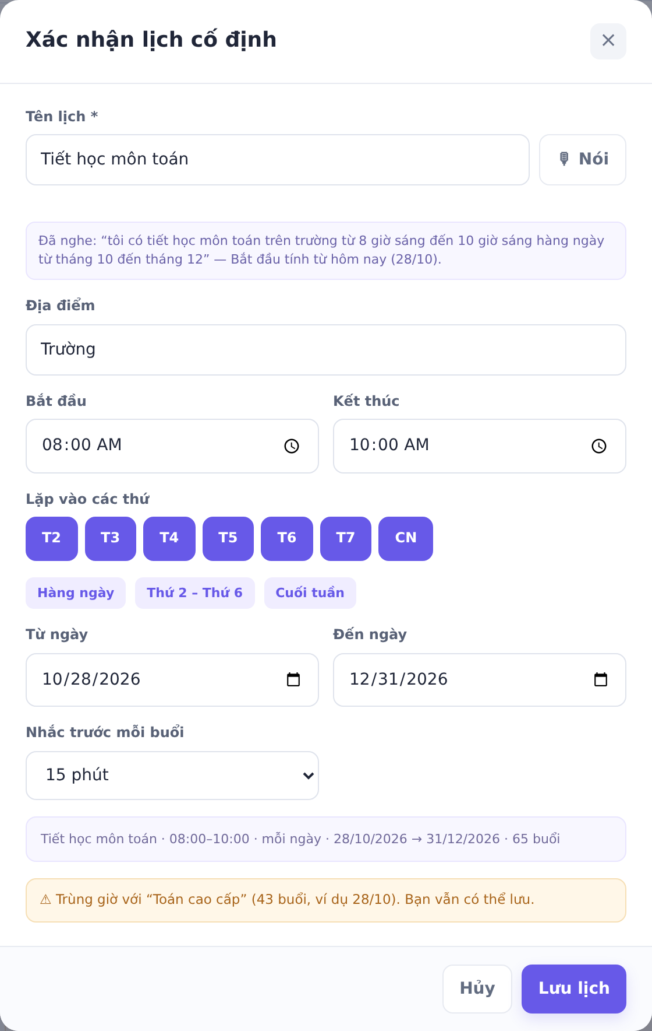


Nói một câu, hệ thống tự điền
Tôi có tiết học môn Toán trên trường từ 8 giờ sáng đến 10 giờ sáng hàng ngày từ tháng 10 đến tháng 12
Tên
Địa điểm
Giờ
Lặp
Khoảng ngày
Luôn xác nhận trước khi lưu
Notes:
Người dùng nói hoặc gõ một câu. Hệ thống tách ra tên môn, địa điểm, giờ bắt đầu và kết thúc, quy tắc lặp và khoảng ngày, rồi mở cửa sổ xác nhận đã điền sẵn. Chỉ lưu khi người dùng bấm Lưu lịch. Nhận giọng nói cần Chrome hoặc Edge; nếu không có micro thì gõ câu vào ô Thêm từ câu.

Slide 6

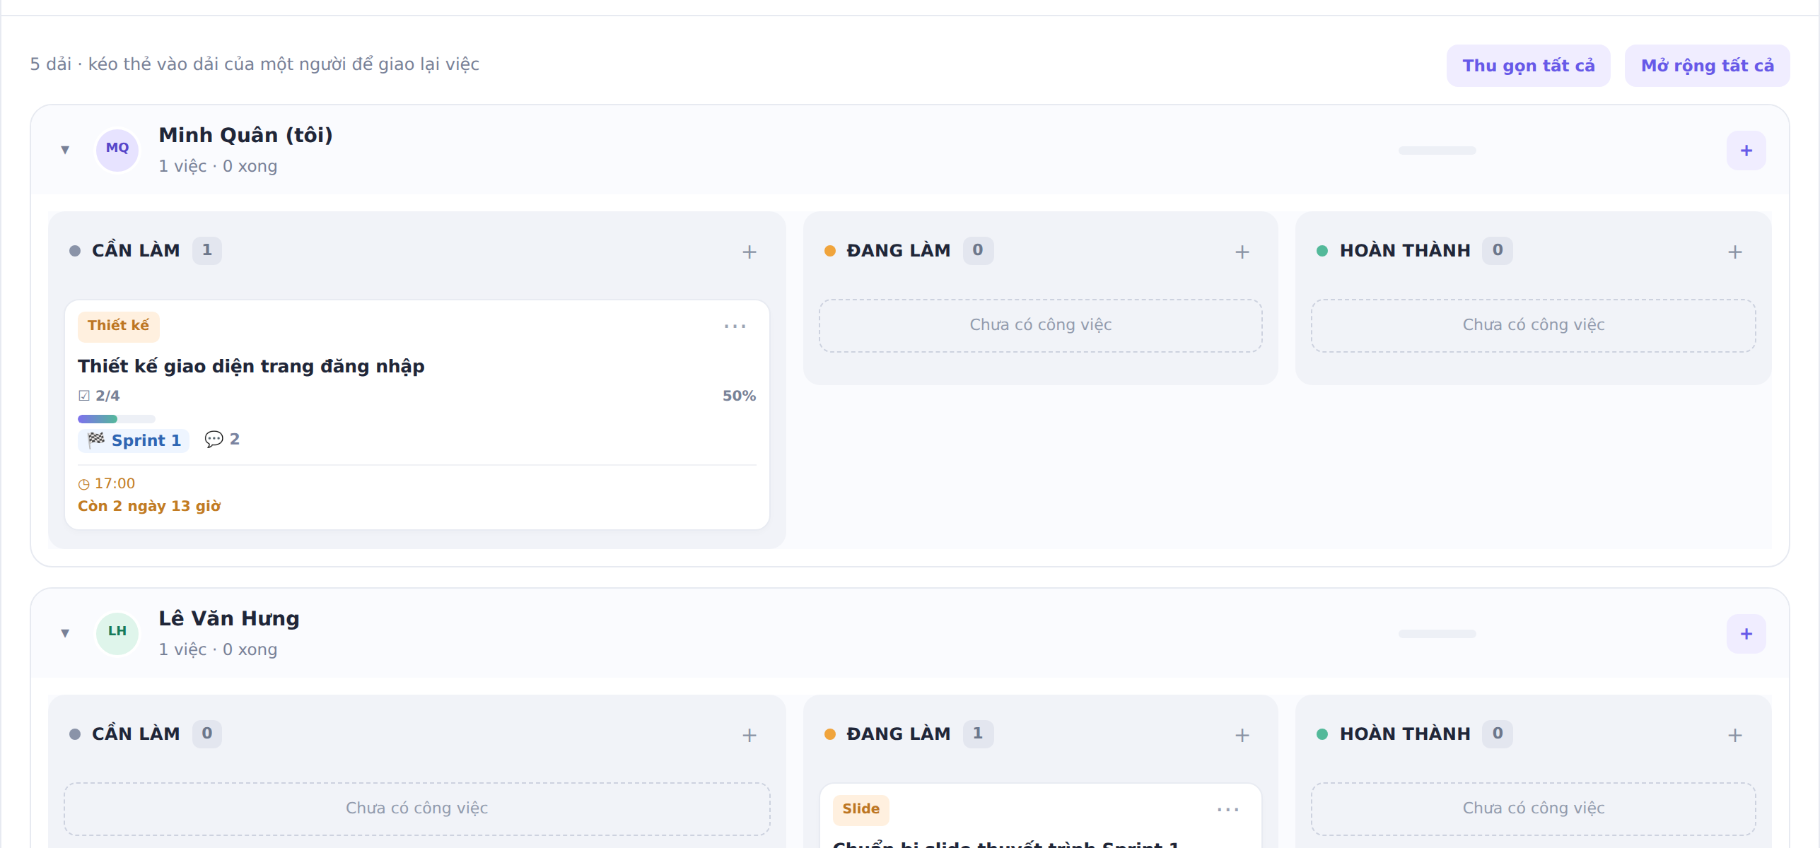


Làm việc nhóm
Mời bằng liên kết
Người nhận bấm Tham gia
Người phụ trách
Gắn tên cho từng thẻ
@nhắc tên
Báo ngay ở chuông thông báo
Notes:
Bảng nhóm tách riêng với bảng cá nhân. Trưởng nhóm tạo liên kết mời, người nhận đăng nhập và bấm Tham gia. Mỗi thẻ gắn người phụ trách; trong bình luận gõ @ để nhắc tên thành viên. Hạn chế hiện tại: chưa có máy chủ nên liên kết mời chỉ sao chép bảng tại thời điểm mời.

Slide 7
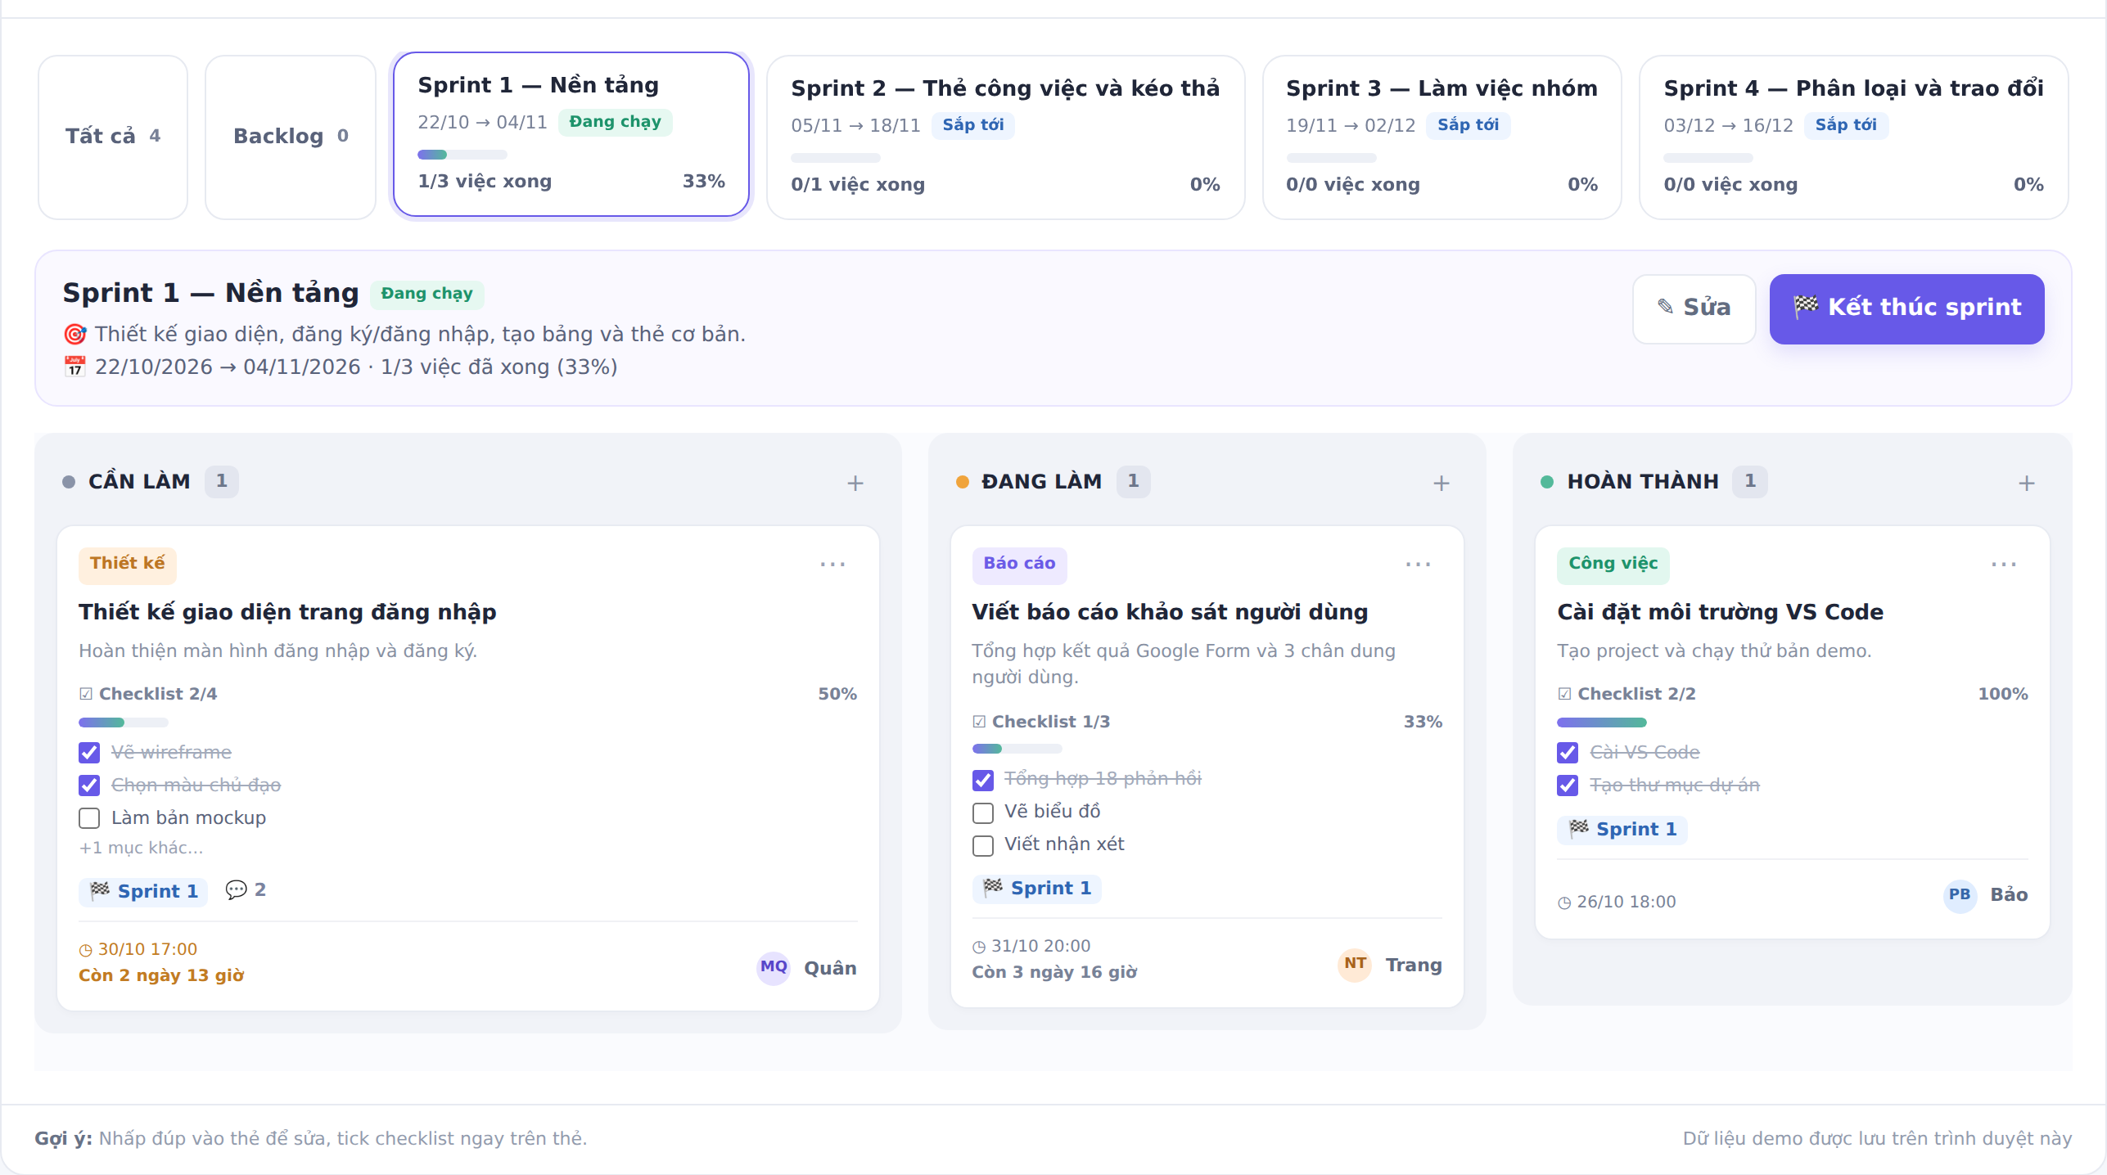



Ba cách theo dõi dự án
Bảng chung
Xem theo cột như thông thường
Theo sprint
Tiến độ từng giai đoạn
Theo người
Đầu việc từng thành viên
Notes:
Người dùng chuyển linh hoạt giữa ba cách xem nhưng luôn giữ 3 cột Cần làm, Đang làm, Hoàn thành. Theo sprint: xem tiến độ từng giai đoạn, kéo thẻ vào ô sprint để chuyển sprint, có nút kết thúc sprint. Theo người: mỗi thành viên một dải, kéo thẻ sang dải khác để giao lại việc.

Slide 8
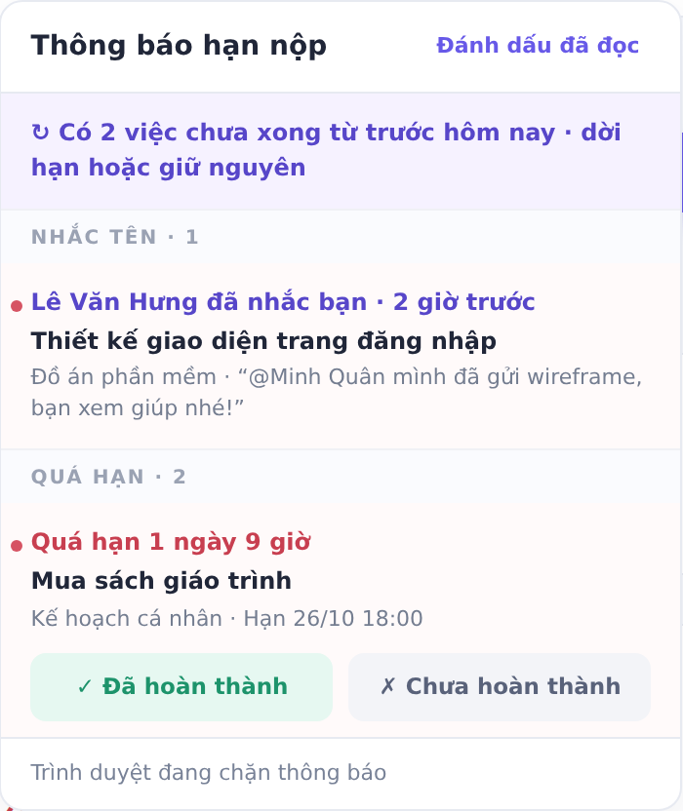



Không bỏ sót hạn
Xử lý ngay
Đã hoàn thành hoặc Chưa hoàn thành
Dời hạn mỗi ngày
Việc chưa xong: dời hoặc giữ nguyên
Xuất lịch .ics
Nhắc cả khi đã đóng trang
Notes:
Chuông thông báo gom việc quá hạn, sắp đến hạn và lần được nhắc tên. Với việc quá hạn, bấm Đã hoàn thành để chuyển thẻ sang cột hoàn thành, hoặc Chưa hoàn thành để giữ nguyên. Mỗi ngày mới hệ thống hỏi dời hạn các việc chưa xong. Xuất file .ics để nhập vào Google Calendar nếu muốn nhắc cả khi đóng trang.

Slide 9
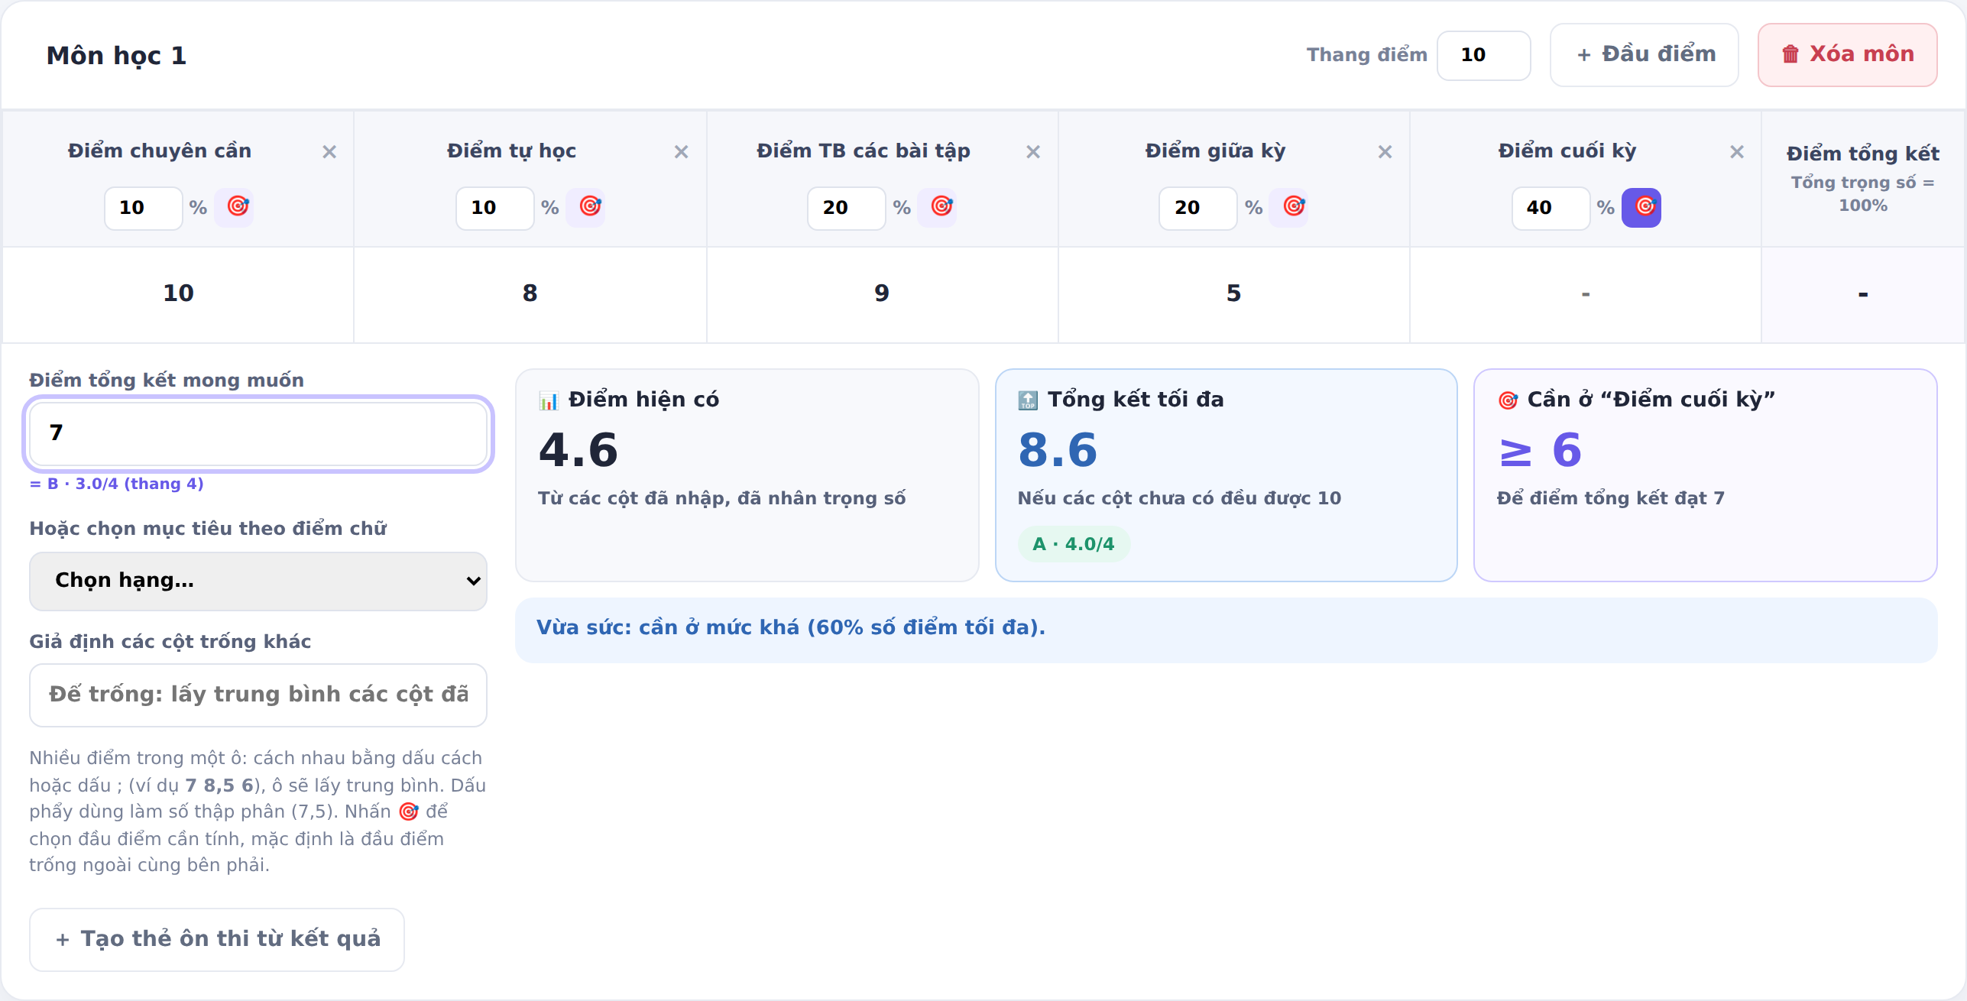
Tính điểm môn học
4.6
Điểm hiện có
8.6
Tối đa (A · 4.0)
≥ 6
Cần ở cuối kỳ
Notes:
Người dùng nhập trọng số và điểm các đầu điểm, đặt điểm tổng kết mong muốn. Ví dụ: chuyên cần 10, tự học 8, bài tập 9, giữa kỳ 5, mong muốn 7 thì điểm tối đa là 8.6 và cuối kỳ cần từ 6 điểm. Có quy đổi điểm chữ và thang 4 (có A+), bảng quy đổi người dùng tự chỉnh theo quy chế trường.

Slide 10
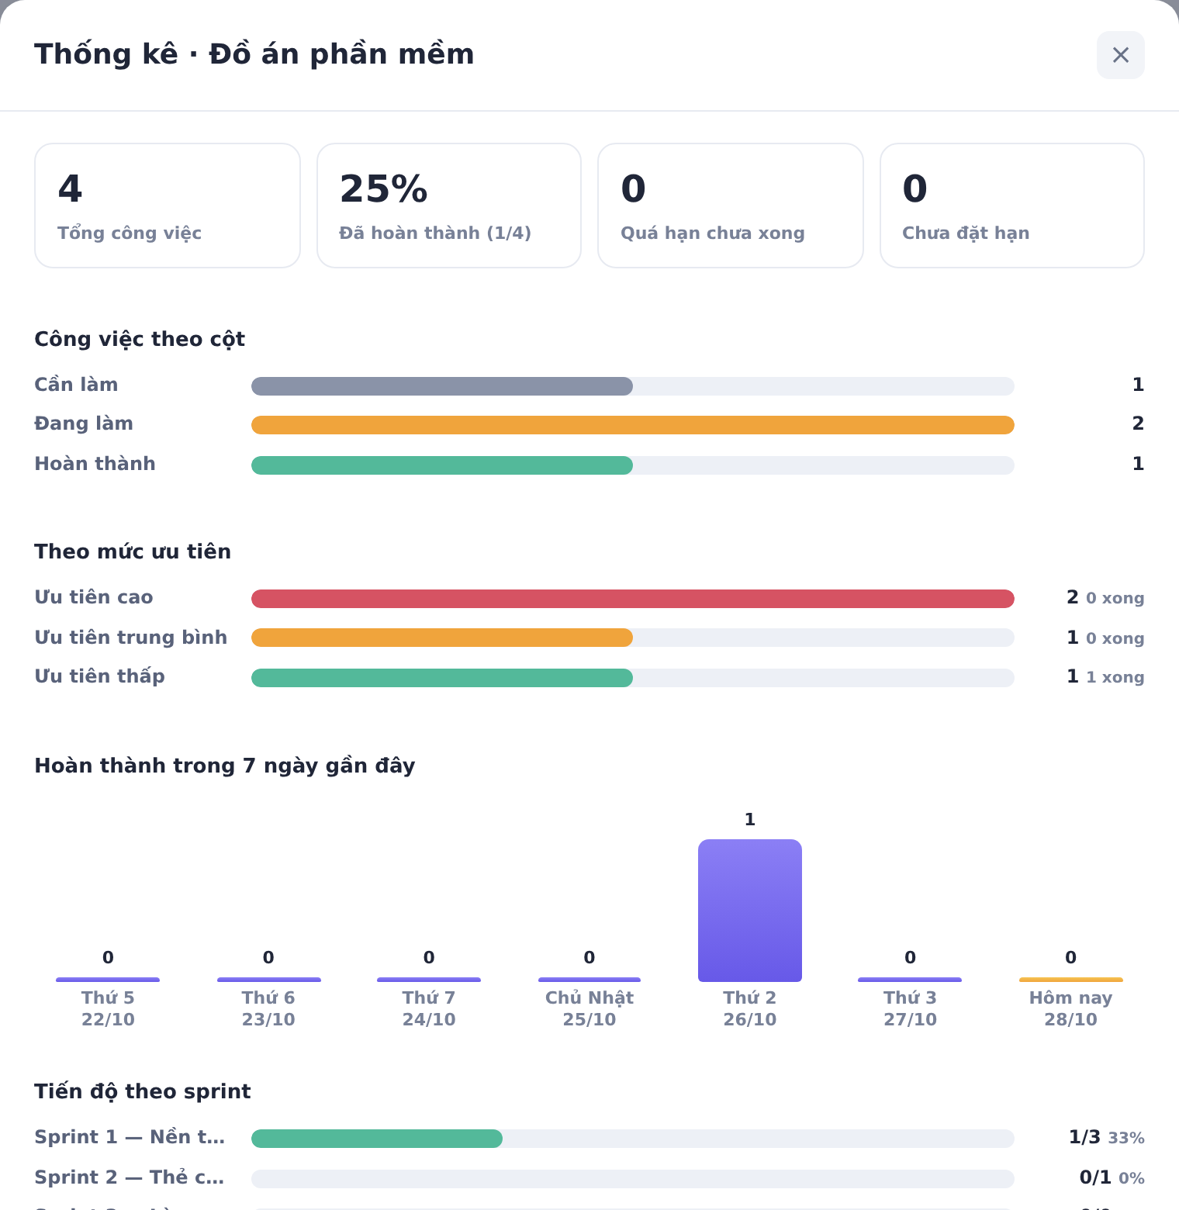
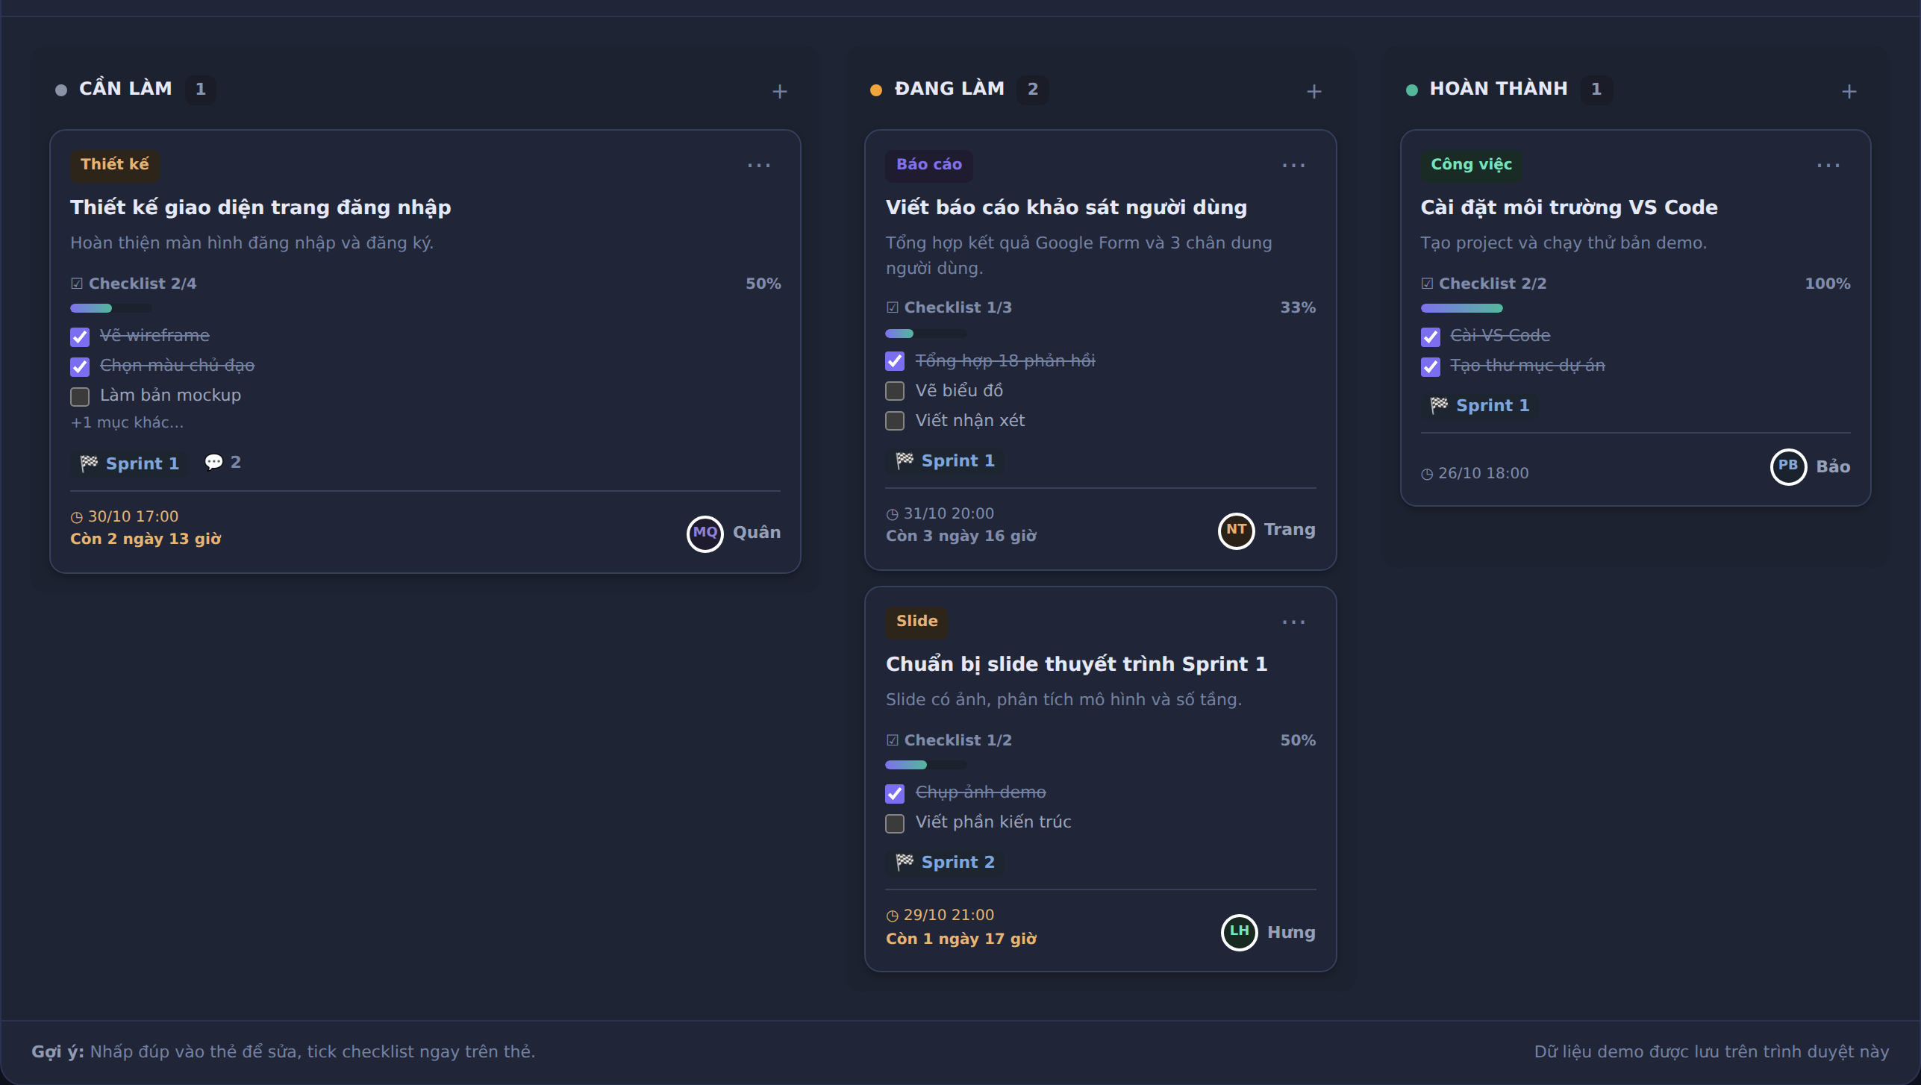
Thống kê và giao diện
Thống kê tiến độ
Chuyển sáng hoặc tối trong Cài đặt
Notes:
Bảng thống kê cho biết tỷ lệ hoàn thành, việc quá hạn, công việc theo cột, mức ưu tiên, tiến độ theo sprint và theo từng thành viên. Ứng dụng có giao diện sáng và tối, đồng hồ giờ Việt Nam, kéo thả bằng cảm ứng trên điện thoại.

Slide 11


Kiểm thử và hạn chế
Đã kiểm thử
Hạn chế
Từng chức năng trên trình duyệt tự động
Chưa có máy chủ: chưa đồng bộ nhóm thật
Lưu dữ liệu sau khi tải lại trang
Đăng nhập chỉ là bản mô phỏng
Mời thành viên và tham gia nhóm
Chưa thử trên điện thoại và micro thật
Notes:
Mọi chức năng đã được kiểm thử bằng trình duyệt tự động: tạo, sửa, xóa, kéo thả, tính điểm, nhắc hạn, mời tham gia, lưu dữ liệu sau khi tải lại. Hạn chế lớn nhất là chưa có máy chủ nên nhóm chưa thật sự dùng chung dữ liệu; đăng nhập cũng chỉ là bản mô phỏng. Chưa thử trên điện thoại thật và micro thật.

Slide 12



Bước tiếp theo
1
2
3
Sao lưu dữ liệu
Kiểm thử thiết bị thật
Thêm máy chủ
Xuất và nhập file
Điện thoại, micro
Đồng bộ nhóm thật
Cảm ơn thầy cô và các bạn đã lắng nghe
Notes:
Ba việc tiếp theo: sao lưu và khôi phục dữ liệu bằng file, kiểm thử trên điện thoại và micro thật, và thêm máy chủ để đồng bộ nhóm thật, đăng nhập an toàn, nhắc việc khi đã đóng trang.

